Slide 1
Panoramica sul Cloud
Salvatore Sorrentino

Slide 2


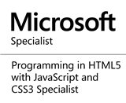


Chi sono?
E-mail: salvatore.sorrentino@live.com
Twitter: csharpnapoli
Salvatore Sorrentino
Laurea e Phd in Fisica delle alte energie
Blexin Senior Developer
Membro della Community DotNetCampania

Slide 3

Sveliamo il mistero…
Per molti utenti il cloud è un tema misterioso, a volte pauroso
Cosa succede nei data center?
Come sono protetti i nostri dati?
Come funziona iil tutto?

Slide 4
Panoramica sul cloud
Utilizzare risorse di calcolo e servizi dati dislocati in data center sparsi in giro per il mondo
Queste risorse sono accessibili attraverso Internet per voi, i vostri utenti e i vostri clienti
Fare leva sulle risorse messe a disposizione da altre aziende per gestire i vostri costi e aumentare la vostra produttività
Realizzare soluzioni che non sareste capaci di costruire da soli usando le risorse del vostro data center

Slide 5
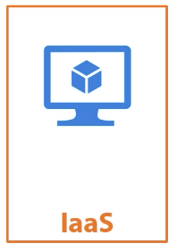
Iaas: Infrastructure as a Service
Eseguire una macchina virtuale posta in un data center gestito da un’altra azienda
La gestione del sistema operativo spetta a voi: aggiornamenti, installazioni ed esecuzioni delle vostre applicazioni
Chi vi sta vendendo la macchina virtuale si occupa dell’alimentazione, della CPU, delle memorie, hard-drive, rete, allarmi incendio….

Slide 6
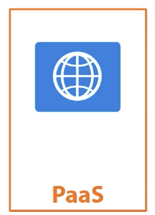
Paas: Platform as a service
Aggiungiamo un layer (strato) di astrazione. Voi distribuite le vostre applicazioni e codice su una piattaforma. Non siete interessati alla macchina virtuale su cui eseguire il vostro codice
Non siete interessati al sistema operativo e al suo aggiornamento
Cercate solo un posto dove eseguire la vostra applicazione, distribuirla globalmente e scalarle per poter andare incontro alle vostre esigenze
Create la build della vostra applicazione e spostarla su una piattaforma senza gestire l’infrastruttra sottostante

Slide 7
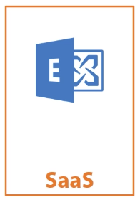
Saas: software as a service
Sono disponibili numerosi esempi: Office 365, Sharepoint Online, Exchange, Salesforce
Stanno però aumentando sempre più le API (servizi) che nascono nelle vostre aziende e che mettete a disposizione di altre vostre applicazioni o di chi voglia acquistarle. Pensiamo ad esempio ad un servizio di convalidazione di una carta di credito.

Slide 8
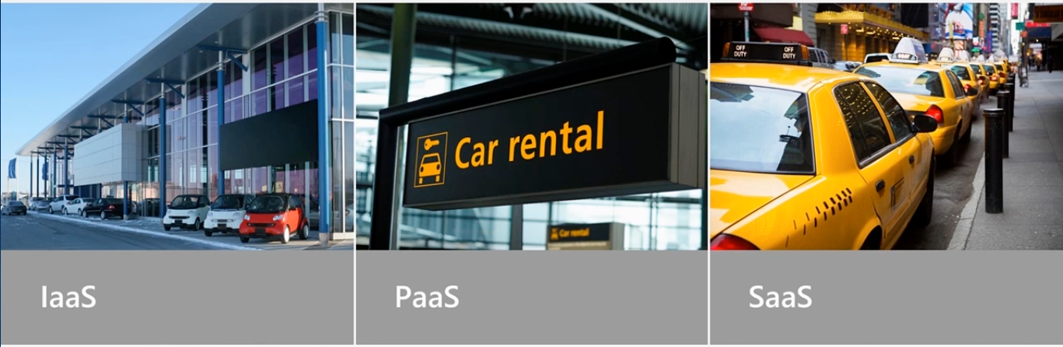
Diciamo che la vostra app è un’auto
…puoi comprarne una e gestirla

Slide 9
Diciamo che la vostra app è un’auto
…puoi comprarne una e gestirla
…puoi noleggiarne una
…puoi prendere un taxi

Slide 10

Cloud Computing
Riduzione dei tempi e costi di avvio della vostra soluzione (Candy Crush)
Maggiore flessibilità nella distribuzione e nello scaling (ridondanza geografica)
Riduzione del Total Cost of Ownership (TCO: stima finanziaria dei costi diretti e indiretti del vostro prodotto)
Pagare solo le risorse che consumate
Accedere a nuove tecnologie e soluzioni (AI, IoT e Machiine Learning)

Slide 11

Soluzioni ibride
Ci sono nuove soluzioni che sono disponibili solo sul Cloud ma non è uno scenario «tutto o niente»
Potete costruire soluzioni ibride in cui usare le vostre risorse e lanciare le vostre applicazioni integrandole a componenti create e distribuite sul cloud.

Slide 12
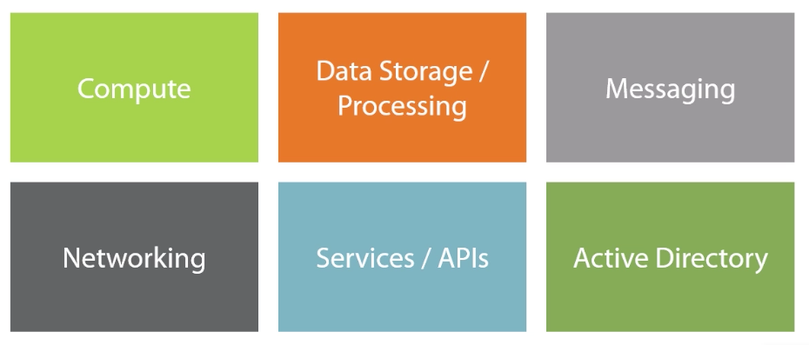
Il cloud di Microsoft: Azure

Slide 13
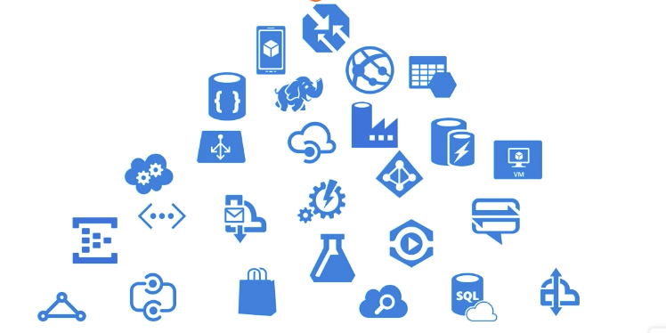
Una quantità enorme di tecnologie

Slide 14
Un video (2016)
https://channel9.msdn.com/Blogs/Azure/Azure-Datacenter-Video?term=azure%20datacenters

Slide 15
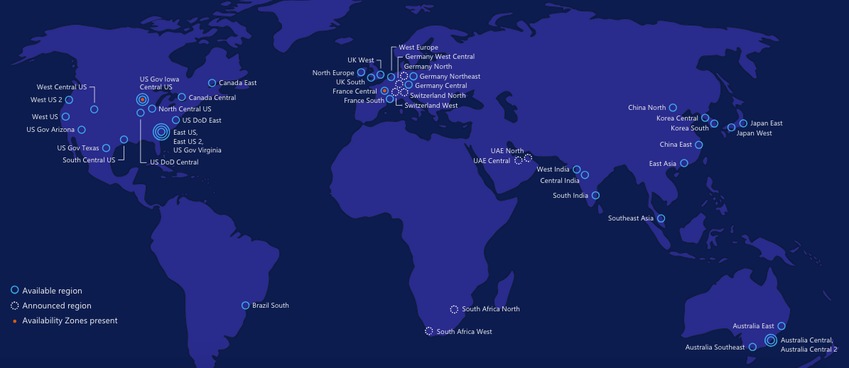
Azure Regions
Azure ha più regioni globali rispetto a tutti i suoi concorrenti
50 regioni – 140 nazioni

Slide 16
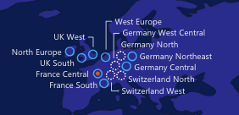
Zoom sull’Europa

Slide 17
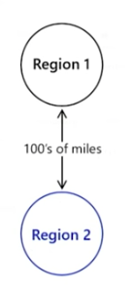
Azure geographies
Il mondo è diviso in geographies.
Le geography sono definite da confini geo-politici o da confini nazionali
Esempio: Europa Occidentale, Europa del Nord
All’interno delle geography definiamo le region. Ogni geography ha almeno due region.
Le region sono poste tra di loro in un intervallo di latenza di massimo 2ms
Tipicamente le regioni distano centinaia di chilometri tra di loro
Ogni regione è costituita da più data center che consentono cosi una replica dei dati

Slide 18
Availability Zones
Sono locazioni fisicamente separate all’interno di una region. Ciascuna AZ è formata da uno o più data center equipaggiati con alimentazione indipendente, raffreddamento e rete.
Una AZ consente (basta pagare) di eseguire applicazioni a bassa latenza e high availability

Slide 19
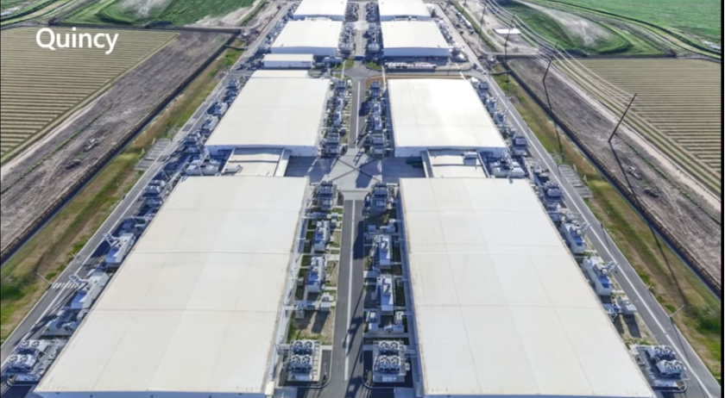

Slide 20
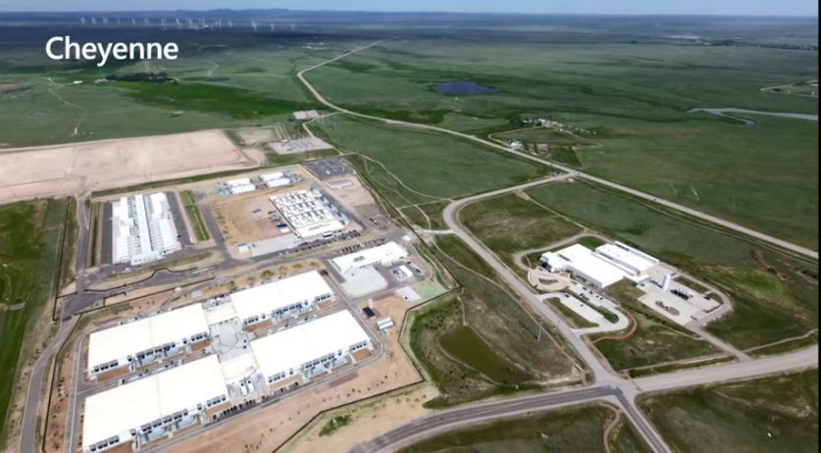

Slide 21
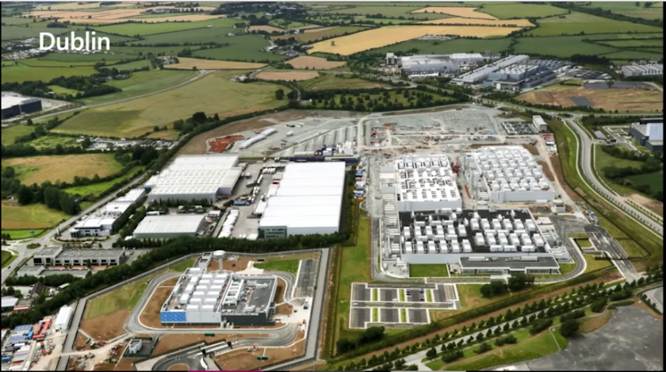

Slide 22
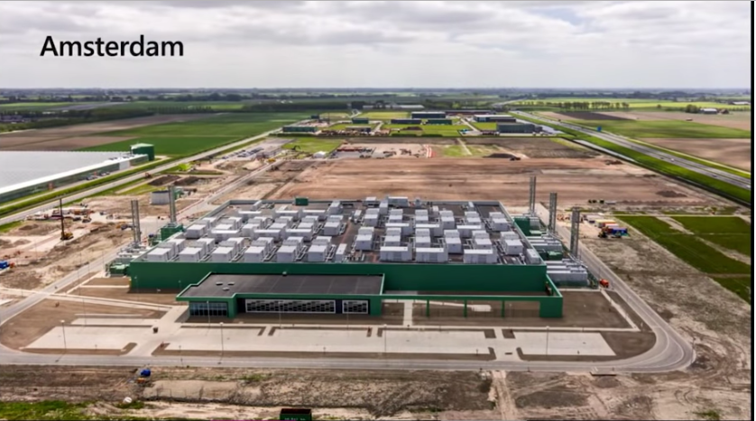

Slide 23
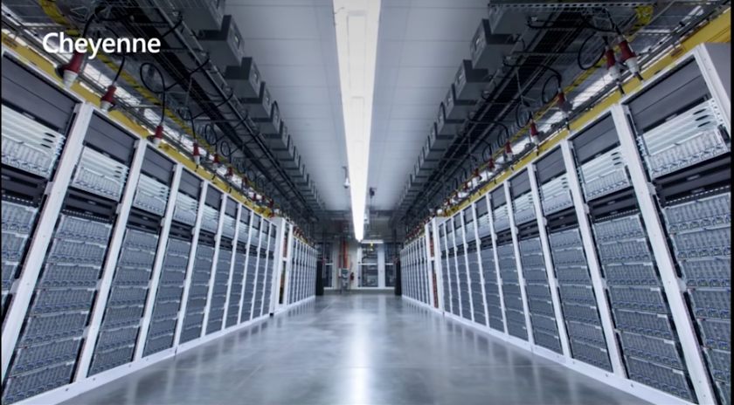

Slide 24
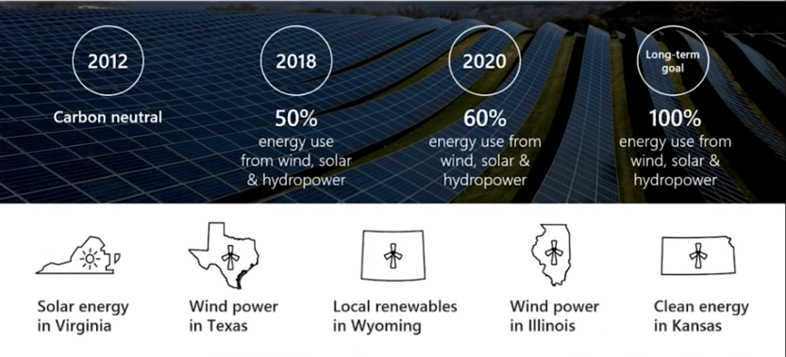
Sostenibilità energetica

Slide 25

Computing: Risorse per eseguire codice
CPU
Memory
Disk space

Slide 26
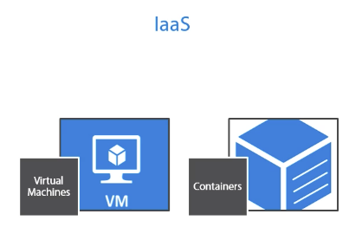
Opzioni

Slide 27
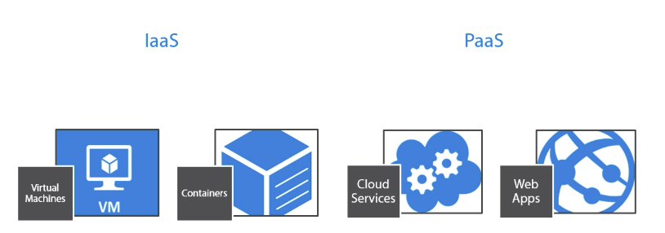
Opzioni

Slide 28
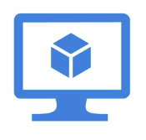
Virtual Machines
Linux o Windows
Prebuilt Images
Varying Sizes
Premium Storage
L’utente deve gestire il sistema operativo
Si paga solo quando sono in esecuzione

Slide 29
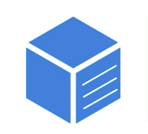
Containers
Lightweight application host
Possibile collegare assieme immagini
Non voglio spoilerare le lezioni delle prossime settimane ☺

Slide 30
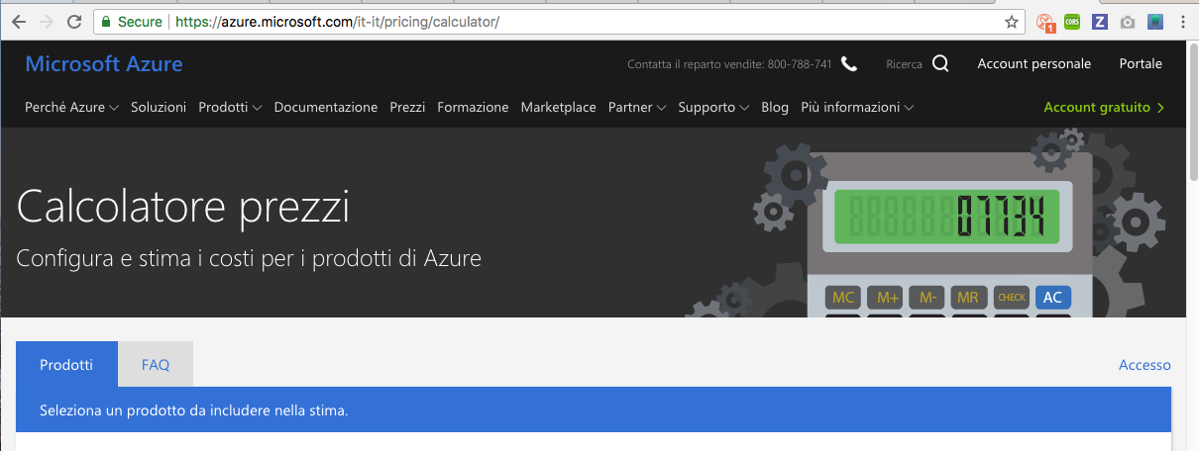
Calcolatore Prezzi

Slide 31
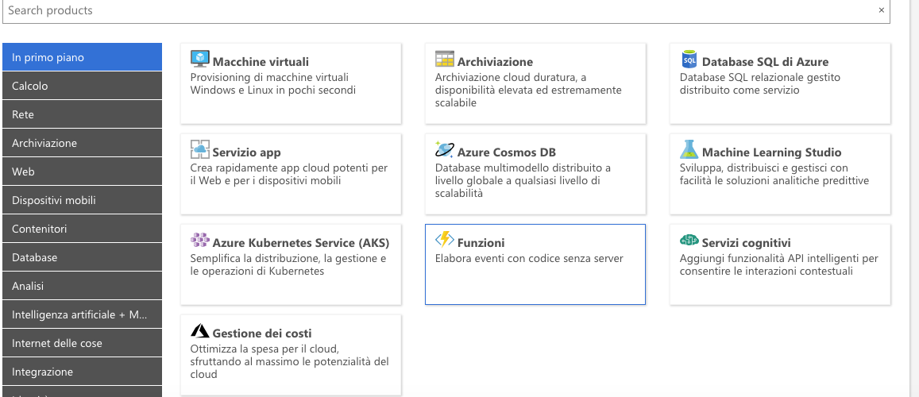
Calcolatore prezzi

Slide 32
Esercizio
Usare il calcolatore prezzi per creare due alternative per sistema operativo. Sulle macchine andranno eseguite installazioni e ad esse bisognerà accedere da remoto
Windows (HDD o SSD)
Ubuntu (HDD o SSD)

Slide 33
Esercizio
Procedere alla creazione delle VM scelte nell’esercizio precedente
https://docs.microsoft.com/it-it/azure/virtual-machines/
Windows
Portale di Azure
Powershell
Linux
Portale di Azure
Powershell

Slide 34
Esercizio: Creare una rete virtuale su Azure
https://docs.microsoft.com/en-us/azure/virtual-network/quick-create-portal
Seguire l’esercitazione tramite portale

Slide 35
Esercizio
Deploy a basic wordpress on Ubuntu 16.04 LTS on Azure
https://blogs.msdn.microsoft.com/linuxonazure/2017/04/10/how-to-deploy-a-basic-wordpress-on-ubuntu-16-04-lts-on-azure/

